Slide 1
家電公取協 小売業表示規約
オンライン研修会のご案内
小売業支部（商組）事務局長 様
商業組合加盟 販売店 様
2024.9.6
趣 旨
チラシや店内での販売価格や販促の表示には「小売業表示規約」
というルールがあります。
商組に加盟する電器店の皆さんに、ぜひ知っていただきたい規約の
概要をオンラインでご紹介いたします。
形 式
Teams（チームス）によるオンライン研修（自店で受講してください）
日 時
いずれかに
ご参加ください
① １０月１５日（火） １８：００ ～ １９：００
② １０月１７日（木） ９：００ ～ １０：００
③ １０月２４日（木） １８：００ ～ １９：００
申込方法
９月末日までに、希望日、店名、メールアドレスを、各県の商組事務局 までご連絡ください。。
後日、Teamsの接続案内（URL）とテキストをお送りします。

Slide 2
小売業表示規約研修会 スケジュール
大まかなスケジュールを示します。
 | 商組事務局に案内 配信方法 ① 商組事務局からURL送信 ② 東京本部（浅野）から送信
９月６日
９月上旬～中旬
商組事務局から加盟店に案内
９月下旬
申込み締切
１０月上旬
上記②の場合は店のｱﾄﾞﾚｽを公取協本部に連絡
１０月中旬（前々日）
上記①の場合は、商組から加盟店にTeamsのURLを個別に送信
上記②の場合は公取協本部より送信
実施日
１０月１５日（火） １８：００～１９：００
１０月１７日（木） ９：００～１０：００
１０月２４日（木） １８：００～１９：００

Slide 3
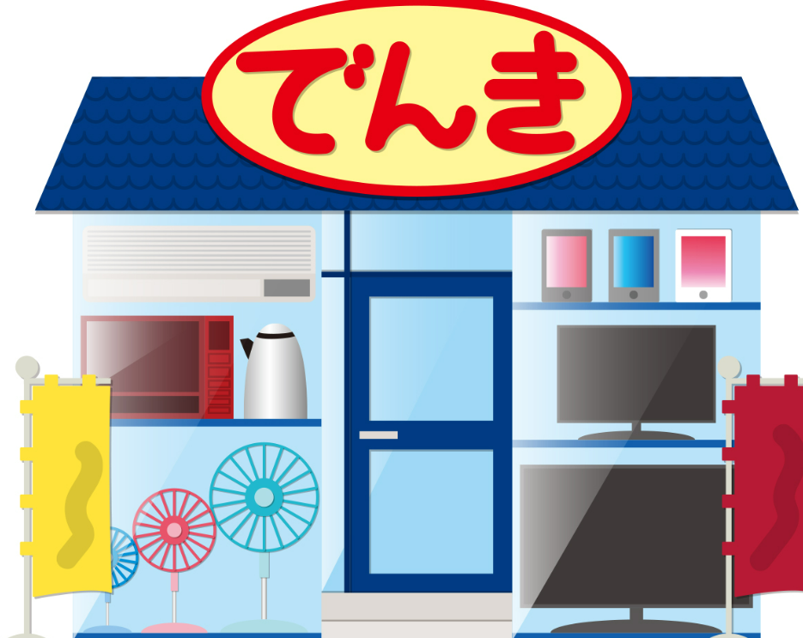
貴組合ごとに、①・②（次ページ） を選んでください。
小売業支部（商組）へのお願い ① 商組より個別の店にURLを送信する場合
９月上旬
９月下旬締切
前日又は前々日
傘下の販売店に案内をお願いいたします
販売店からの希望日を受けてください
日程別に分けてください
申込んだ販売店にｱﾄﾞﾚｽを送ってください
URLは前々日に本部より商組事務局に送ります
10月15日
●●ﾃﾞﾝｷ abcd@efg.com ××ﾃﾞﾝｷ hijk@lmn.com
●◎ﾃﾞﾝｷ qrst@sdf.com
研修会のご案内
10月15日 火 18：00～
10月17日 木 9：00～
10月24日 木 18：00～
10月15日希望
Teams
アドレス
10月17日
◇●ﾃﾞﾝｷ efgh@zxc.com ×◆ﾃﾞﾝｷ stuv@fgh/com
●□ﾃﾞﾝｷ vwxy@wer.com
Teams
アドレス
10月17日希望

Slide 4
貴組合ごとに、①（前ページ）・② を選んでください。
小売業支部（商組）へのお願い ② 公取協本部より店にURLを送信する場合
９月上旬
９月下旬締切
前日又は前々日
傘下の販売店に案内をお願いいたします
販売店からの希望日を受けてください
日程別に分けて、公取協本部（東京）にご連絡ください
申込んだ販売店に本部からｱﾄﾞﾚｽを送ります
10月15日
●●ﾃﾞﾝｷ abcd@efg.com ××ﾃﾞﾝｷ hijk@lmn.com
●◎ﾃﾞﾝｷ qrst@sdf.com
10月17日
◇●ﾃﾞﾝｷ efgh@zxc.com ×◆ﾃﾞﾝｷ stuv@fgh/com
●□ﾃﾞﾝｷ vwxy@wer.com
研修会のご案内
10月15日 火 18：00～
10月17日 木 9：00～
10月24日 木 18：00～
10月15日希望
Teams
アドレス
Teams
アドレス
10月17日希望

Slide 5
Teams（チームス）もZoomも
受信するときの要領は同じです。
Teamsが初めての方は、次のページに、ダミーのURLを記載しましたので、開いてみてください。

Slide 6
（参考）小売業表示規約研修会 URL
左手でCtrl（ｺﾝﾄﾛｰﾙ）ｷｰを押しながら「会議に参加する」をクリックしてください
Microsoft Teams
会議に参加する
会議 ID: 444 107 230 498
パスコード: 28tWiu
第１回 １０月１５日（火）
１８：００ ～ １９：００
Microsoft Teams
会議に参加する
会議 ID: 414 545 304 905
パスコード: Ns8WkZ
第２回１０月１７日（木）
９：００ ～ １０：００
Microsoft Teams
会議に参加する
会議 ID: 438 728 214 071
パスコード: zYK6uK
第３回１０月２４日（木）
１８：００ ～ １９：００

